Slide 1



Sciences de la vie et de la terre
Période 5
2
Fiche
Chapitre 1
L’impact de l’humain sur l’environnement
Tâche 4
Déterminer quelques pratiques assurant la conservation de la biodiversité

Slide 2









Banque des icônes utilisées dans les slides
Slide réservé à l’enseignant
Consignes et explications données aux élèves (à dire à haute voix)
L’élève prête l’attention à l’enseignant
L’élève lève la main avant de répondre
L’élève utilise l’ardoise pour répondre
L’élève recopie la correction sur le livret
Pratique guidée en binôme
Pratique autonome

Slide 3


Structure de la séance
R
Moment de récupération
08 min
C
Consolidation
10 min
M
Métacognition
2 min

Slide 4








Matériel nécessaire
Supports de l’enseignant
Supports de l’élève

Slide 5

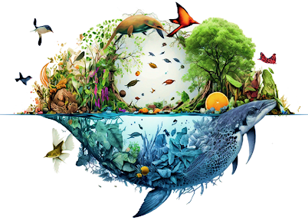
À la fin de cette séance, vous allez consolider vos apprentissages concernant la tâche ci-dessous:
O
Déterminer quelques pratiques assurant la conservation de la biodiversité

Slide 6

M
Moment de récupération
08 min

Slide 7

Répondez à cette première question.
R
Inviter les élèves à utiliser les ardoises.
1. Choisissez la bonne réponse :
La pratique qui consiste à couper excessivement les arbres et à détruire les forêts est :
a
La pollution
b
Le reboisement
c
La déforestation

Slide 8
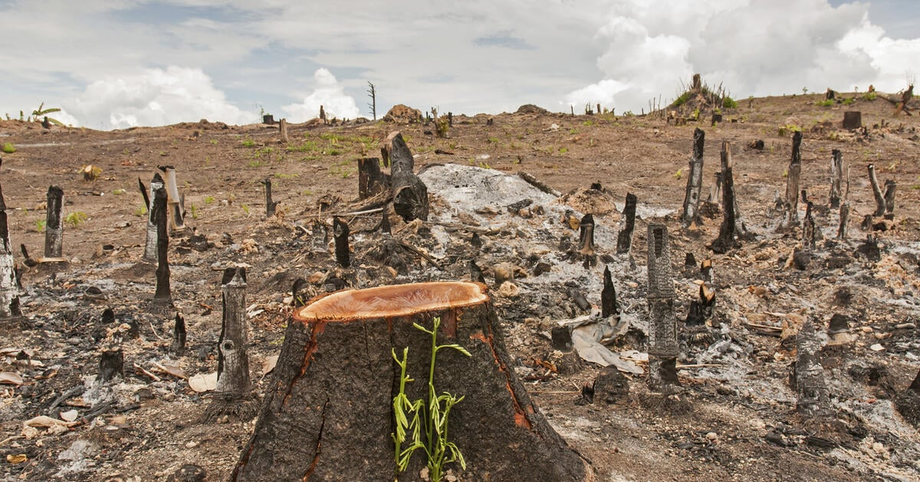
Très bien !
R
Expliquer davantage si nécessaire.
La pratique qui consiste à couper excessivement les arbres et à détruire les forêts est :
a
La pollution
b
Le reboisement
c
La déforestation

Slide 9
Une autre question.
R
Clarifier la question et, si nécessaire, recourir à l’alternance linguistique. Inviter les élèves à utiliser leurs ardoises.
2. Choisissez la bonne réponse :
La création de réserves naturelles permet :
a
La protection des espèces menacées
b
La disparition des espèces
c
La pollution de l’air

Slide 10
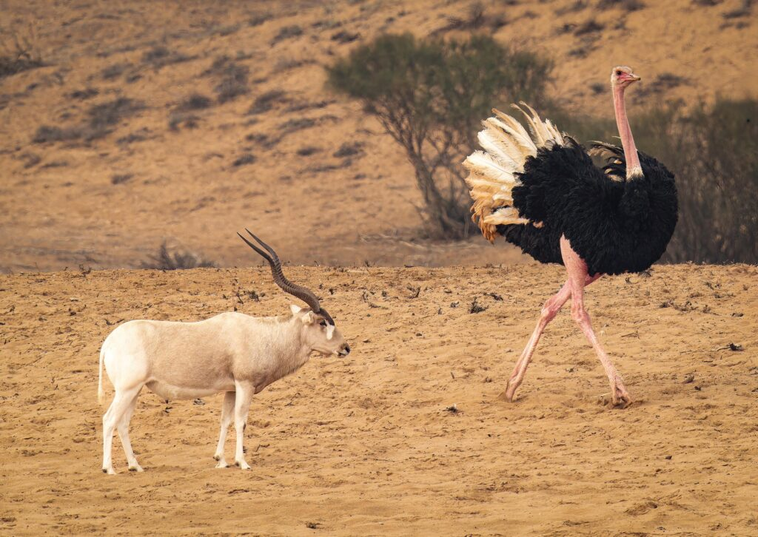
Correct ! Les réserves naturelles contribuent à la protection des espèces animales et végétales menacées ainsi que de leur habitat naturel.
R
La création de réserves naturelles permet :
a
La protection des espèces menacées
b
La disparition des espèces
c
La pollution de l’air

Slide 11
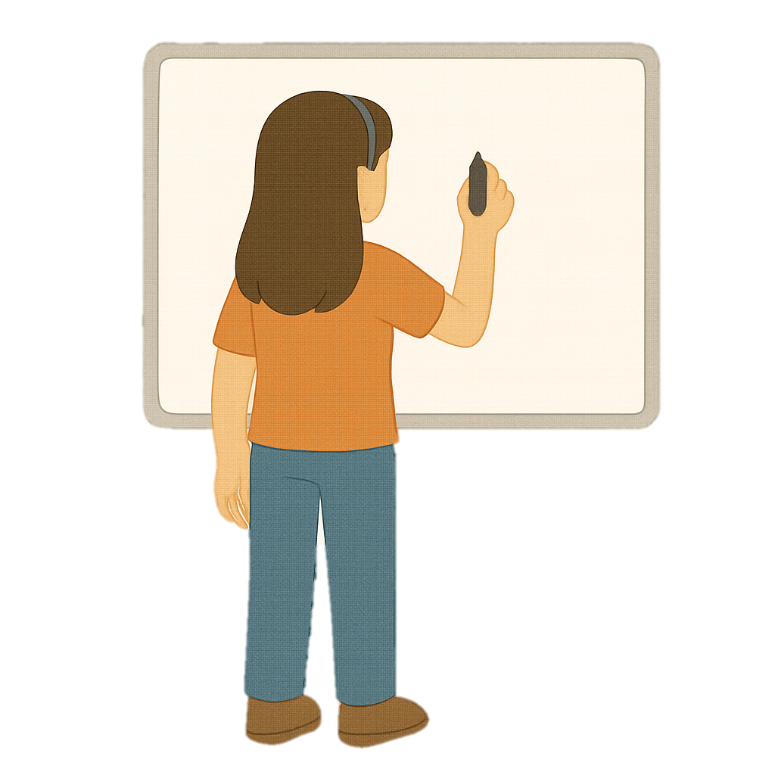
Poursuivons avec une autre question.
R
Clarifier la question et, si nécessaire, recourir à l’alternance linguistique. Inviter 2 élèves à passer au tableau.
3. Associez chaque pratique de conservation à son effet sur la biodiversité.
Pratique
Effet sur la biodiversité
Limitation de l’urbanisation
a
Information et éducation de la population
1
Sensibilisation des citoyens
b
La création d’espaces verts dans les villes.
2
Gestion durable des ressources
c
Préservation des ressources naturelles.
3

Slide 12
Parfait !
R
Pratique
Effet sur la biodiversité
Limitation de l’urbanisation
a
Information et éducation de la population
1
Sensibilisation des citoyens
b
La création d’espaces verts dans les villes.
2
Gestion durable des ressources
c
Préservation des ressources naturelles.
3

Slide 13
Voici une autre question.
R
Clarifier la question et, si nécessaire, recourir à l’alternance linguistique. Inviter les élèves à utiliser leurs ardoises.
4. Répondez par « Vrai » ou « Faux »:
La surexploitation des ressources naturelles aide à maintenir la biodiversité.
a. Vrai
b. Faux

Slide 14
Excellent ! C’est exactement le contraire. La biodiversité est menacée par la surexploitation des ressources naturelles.
R
La surexploitation des ressources naturelles aide à maintenir la biodiversité.
a. Vrai
b. Faux

Slide 15
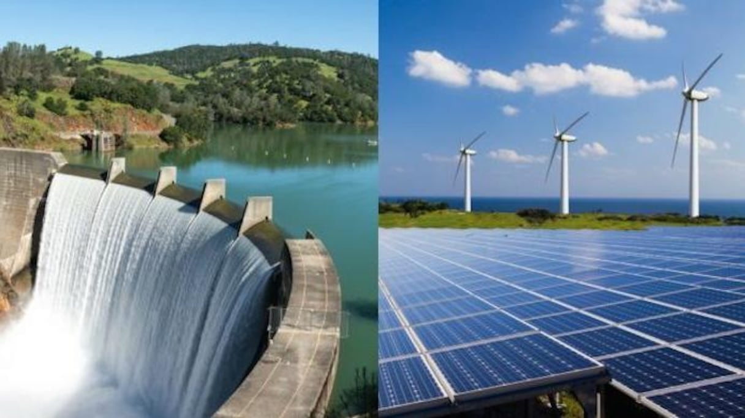
Passons à une autre question.
R
Clarifier la question et, si nécessaire, recourir à l’alternance linguistique. Inviter les élèves à utiliser leurs ardoises.
5. Cochez la bonne réponse.
L’utilisation des énergies renouvelables permet :
a. La destruction des forêts.
b. La réduction de la pollution.
c. l’augmentation de la pollution.

Slide 16
Très bien ! Contrairement aux énergies fossiles, les énergies renouvelables produisent moins de pollution.
R
L’utilisation des énergies renouvelables permet :
a. La destruction des forêts.
b. La réduction de la pollution.
c. l’augmentation de la pollution.

Slide 17

PGC
Moment de consolidation et différenciation
10 min

Slide 18
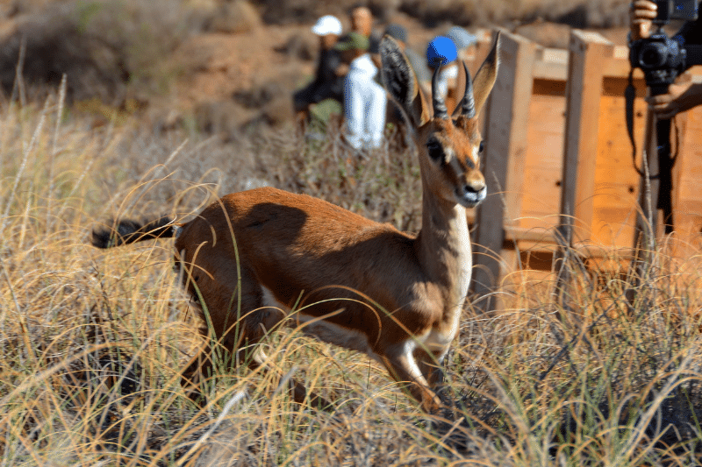
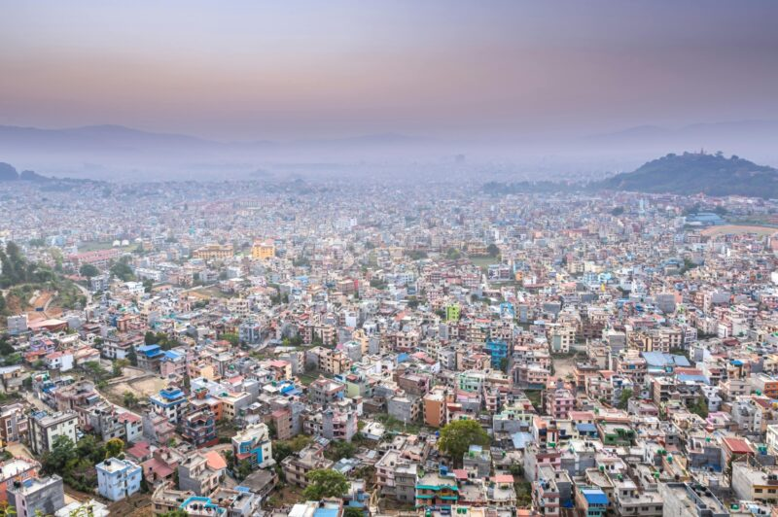
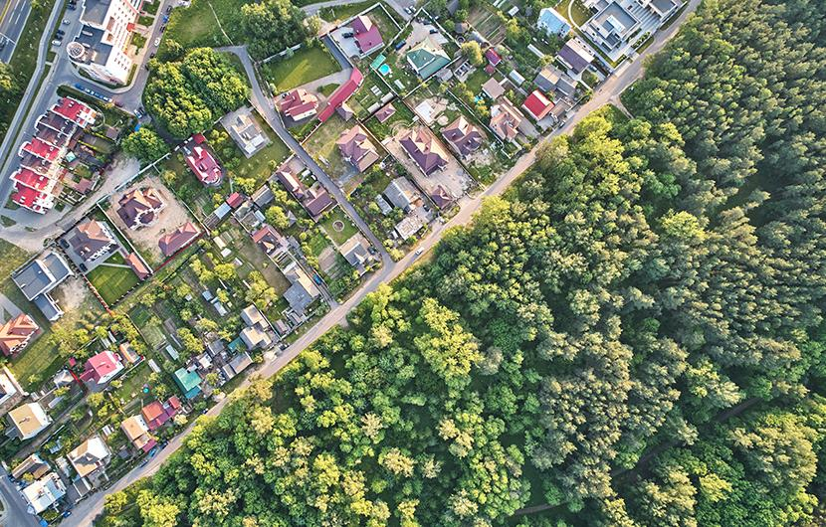
Travaillez chacun pour soi ; À partir de ce document, répondez aux deux consignes suivantes.
C
Réduction des habitats des êtres vivants
L’urbanisation
Multiplication des constructions
Destruction des espaces naturels
1
Identifiez le problème menaçant la biodiversité
2
Proposez des pratiques permettant la conservation de la biodiversité dans ce cas.

Slide 19
Correction.
C
Réduction des habitats des êtres vivants
L’urbanisation
Multiplication des constructions
Destruction des espaces naturels
1
Identifiez le problème menaçant la biodiversité
L’urbanisation

Slide 20

Correction.
C
Réduction des habitats des êtres vivants
L’urbanisation
Multiplication des constructions
Destruction des espaces naturels
2
Proposez des pratiques permettant la conservation de la biodiversité dans ce cas.
Limiter l’extension des villes vers les forêts.
Préservation des milieux naturels.
Préserver des zones naturelles protégées à l’intérieur et autour des villes.
Planter des arbres et des végétaux locaux dans les quartiers.

Slide 21
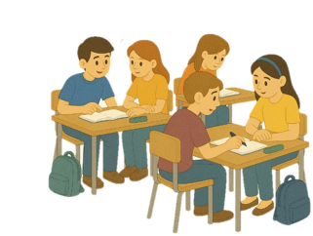
M
Métacognition
2 min

Slide 22
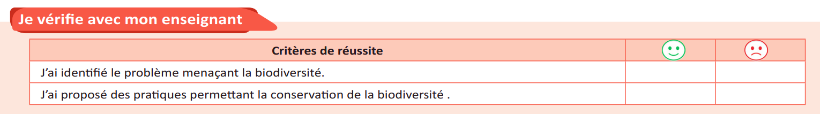
Évaluez-vous en utilisant la grille ci-dessous. Montrez ce que vous trouvez difficile, demandez de l’aide si nécessaire.
M

Slide 23

C’est la fin de notre séance. N’oubliez pas de réviser votre leçon.

